Slide 1
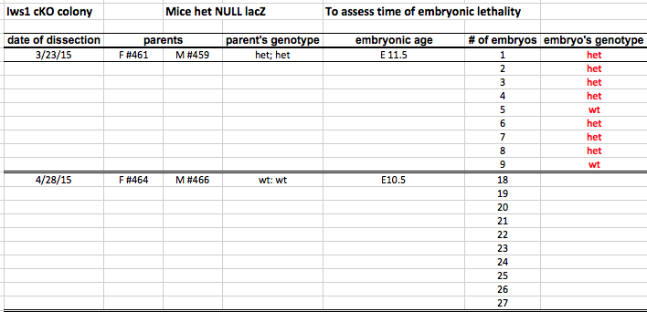
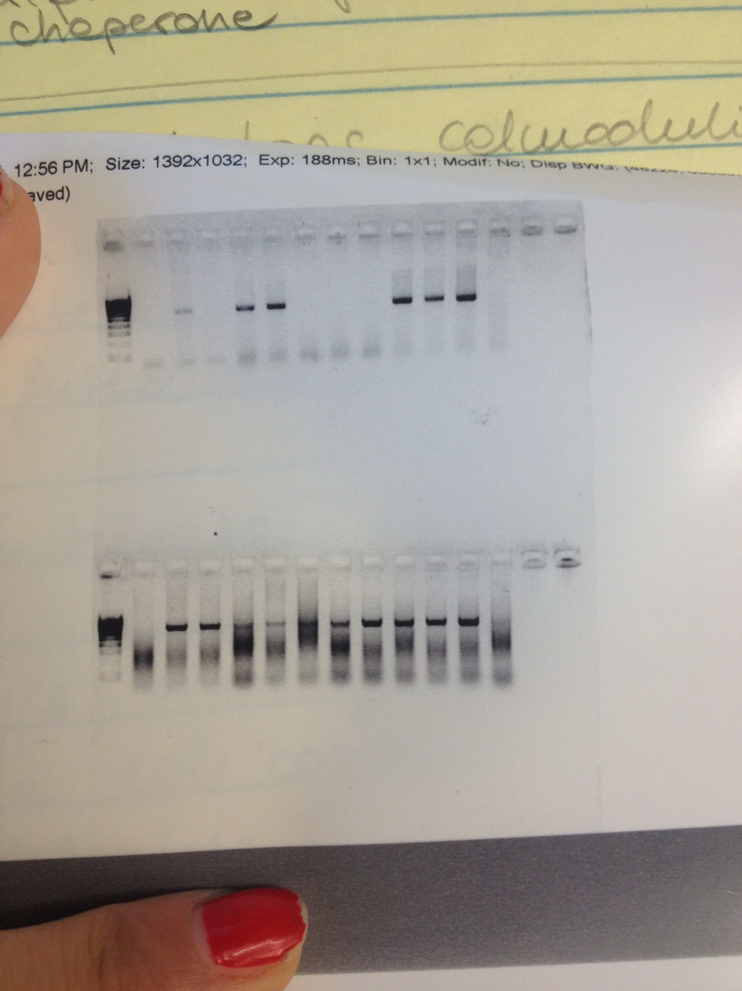
B + - 1 2 3 4 5 6 7 8 9
LacF-R1
F1-ttR1

